Slide 1





전자영수증 정보 조회
Tomcat server
Spring Batch
고객
문자 발송 대상 등록
전자영수증 URL 문자 발송
문자 발송 데몬

Slide 2
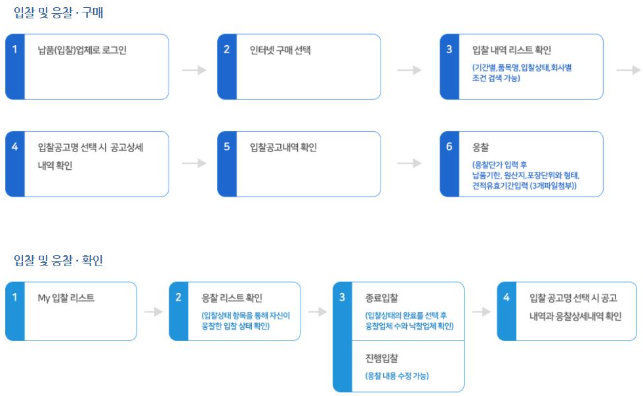

Slide 3



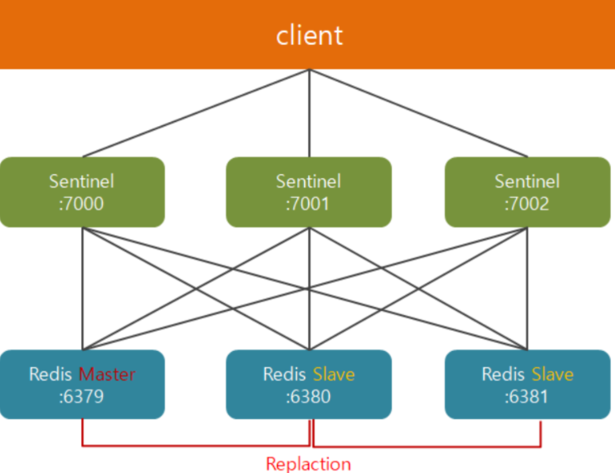








회원
솔루션 가맹점 서버
우편서비스 서버
Redis 세션 서버
영업점 서버
HTTP pull 방식으로 데이터를 수집
개발자
오류 발생 알람
모니터링 서버
로그 및 데이터 확인

